Slide 1
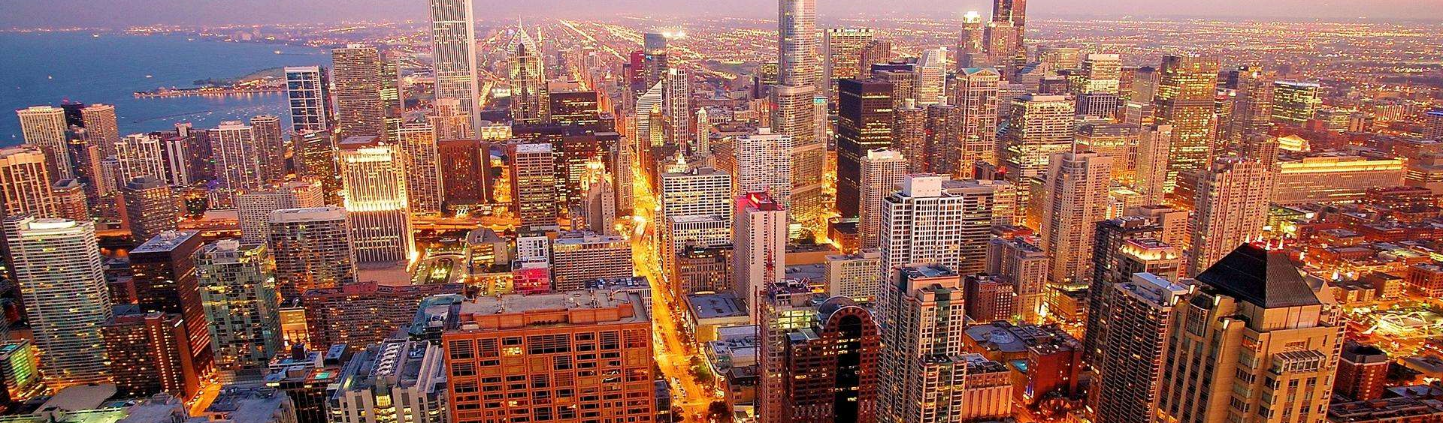


述职报告
移动开发组 – 燕文强 2020-2021 年度工作汇报

Slide 2


目录
1
2020工作内容
2
3
抽象化和具像化
4

Slide 3

PART 01
标题文字添加此处

Slide 4
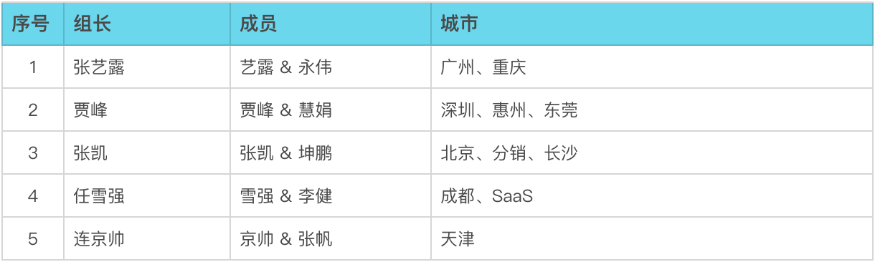
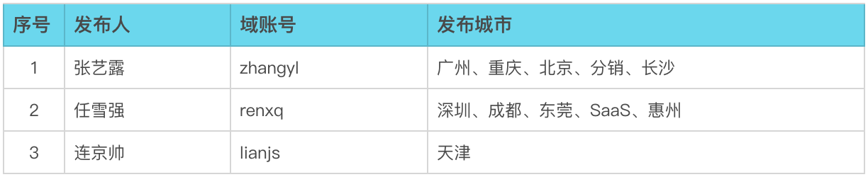
人员组别
开发组别
Android & iOS
结对开发
发布组别
多个发布上线人员

Slide 5






移动产品
移动A+
移动A+ SaaS
移动A+ 北京
原知原味
A+ Pro
移动A+ 分销

Slide 6
PART 02
标题文字添加此处

Slide 7
2020大事件
01/14
04/03
07/10
10/13
11/03
12/23
北京更换包名，正式拆包
原知原味 2.0 落地
A+ Pro落地
一键登录功能上线
新房模块上线
CentaIO - 移动A+上线
03/26
06/02
07/27
10/16
12/07
12/24
VR带看 - 天津/广州
移动端Jenkins自动化
北京分销版本落地
CentaIO – A+ Pro 上线
微聊模块上线
线索客模块 – A+ Pro 上线
Notes:
模板来自于 http://docer.wps.cn

Slide 8
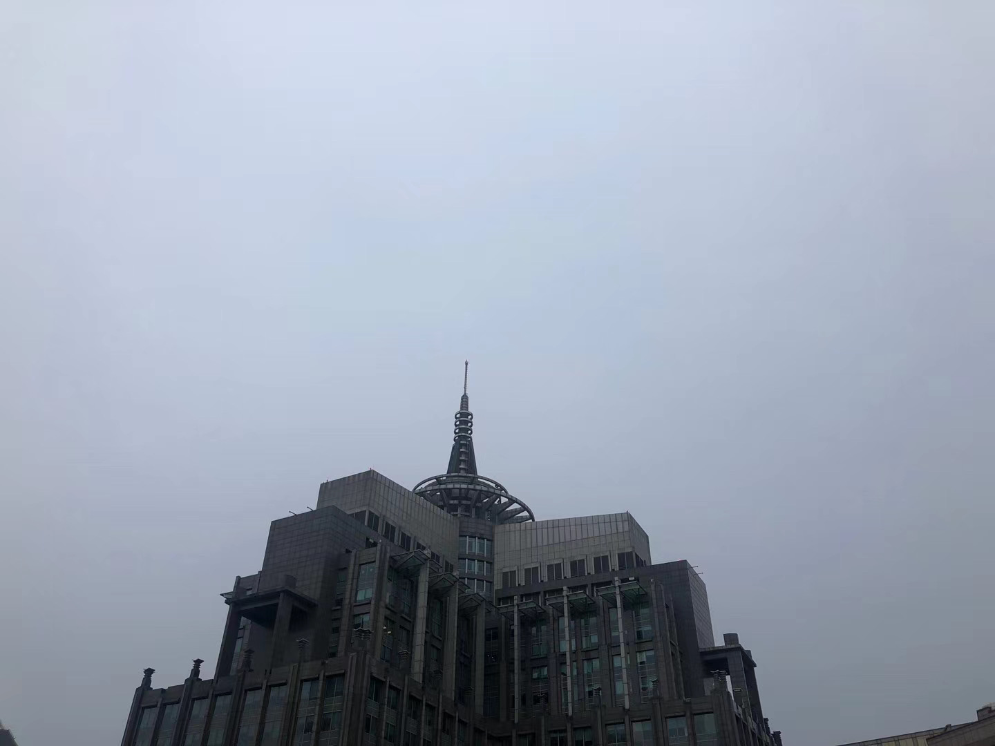
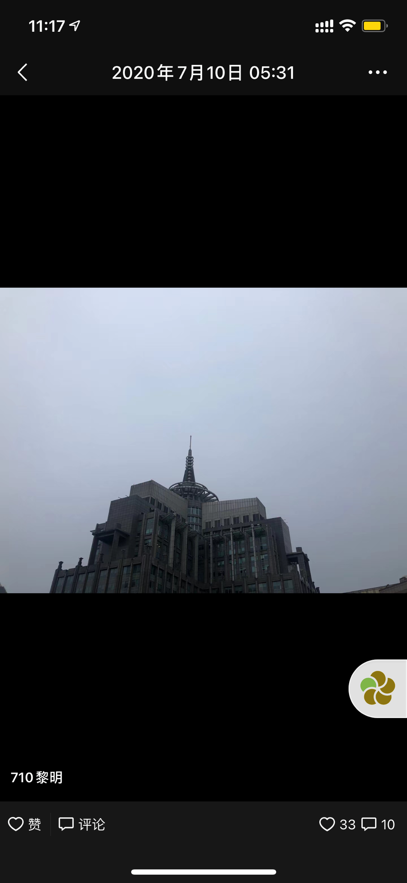
2020-07-10
05:30

Slide 9
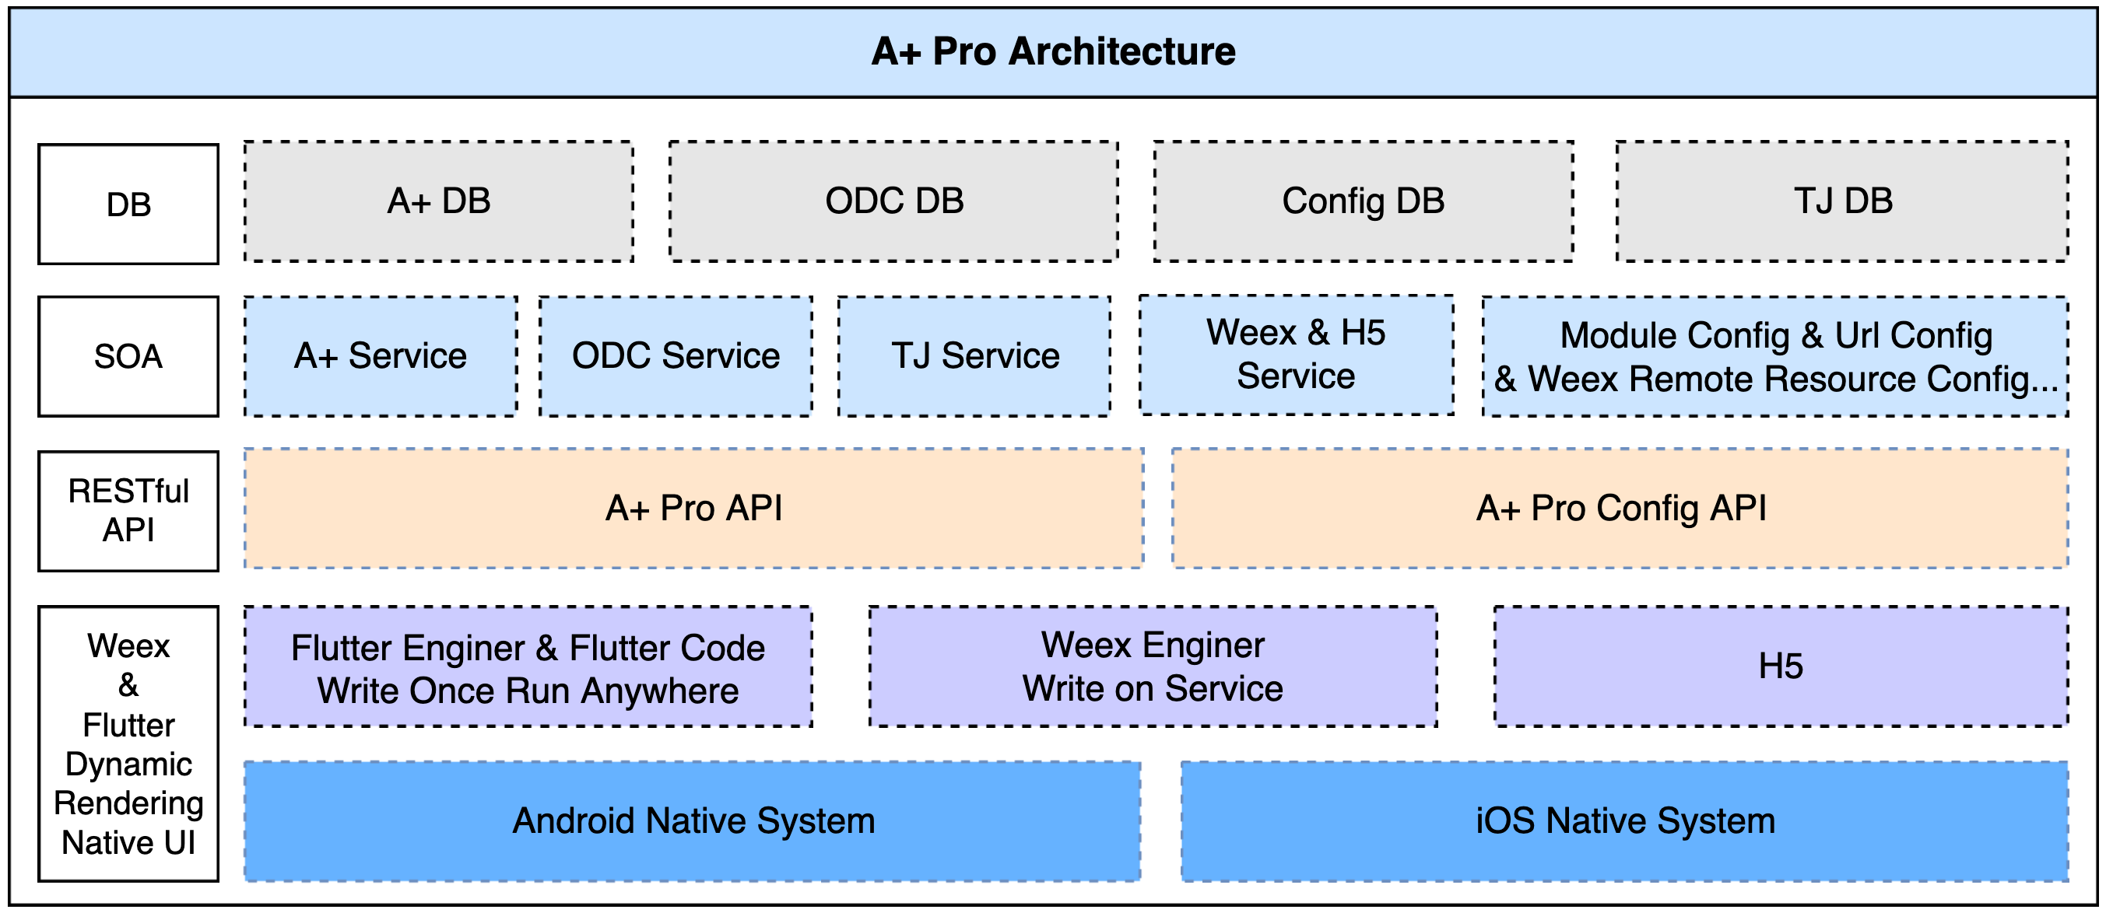
A+ Pro Architecture

Slide 10
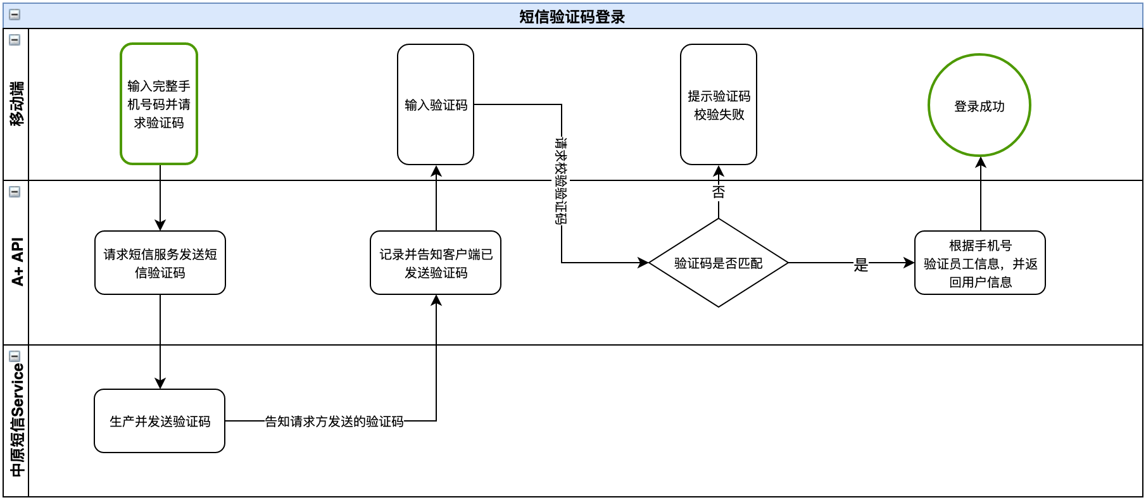
短信验证码登录

Slide 11
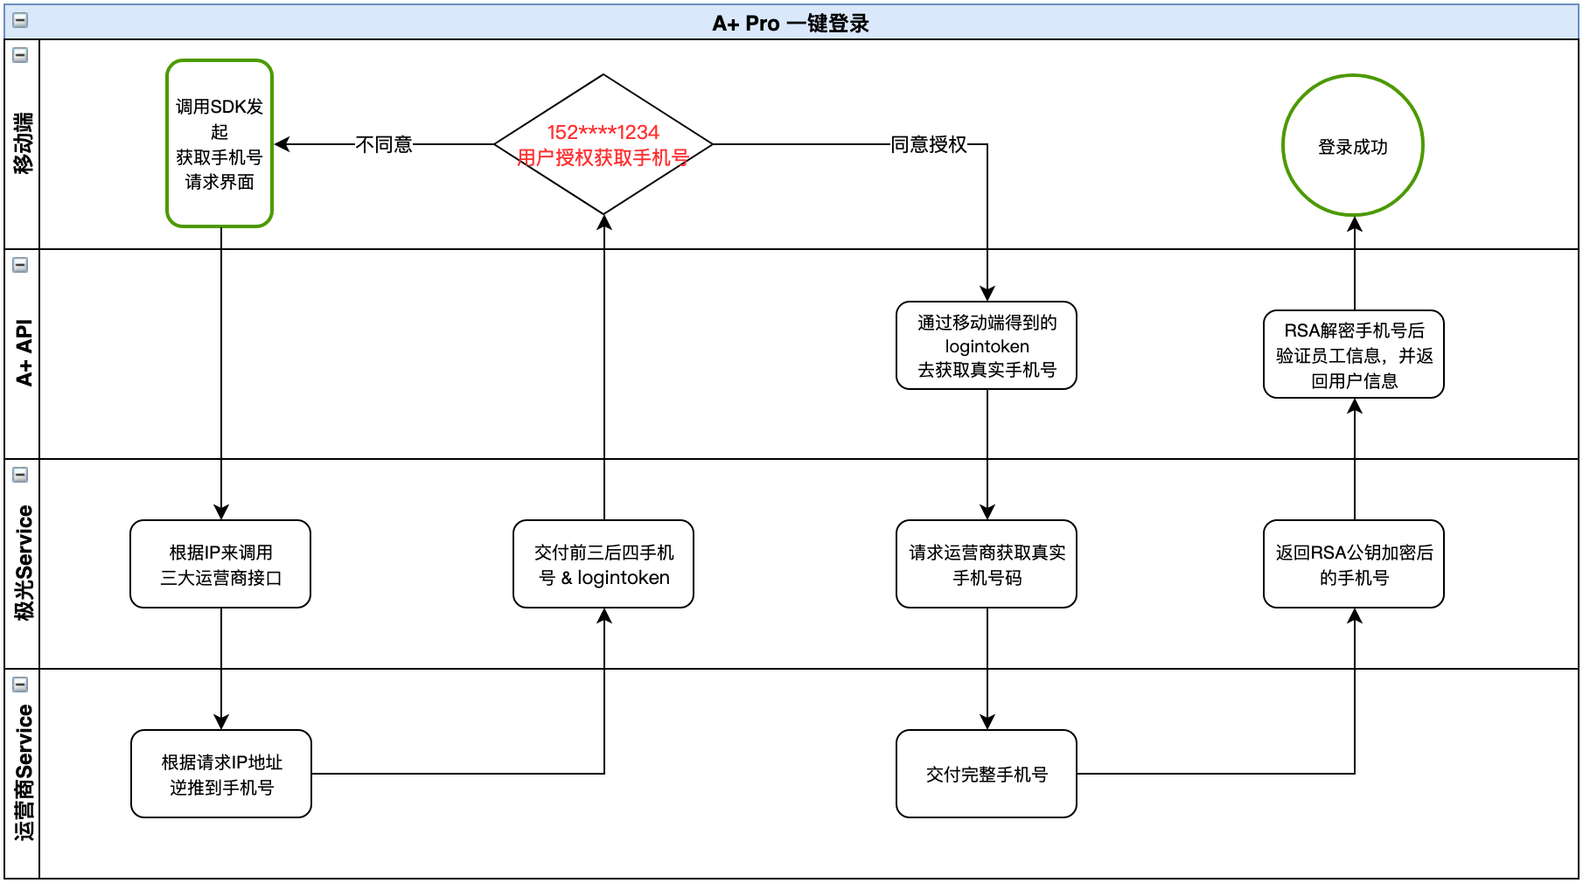
A+ Pro 一键登录

Slide 12
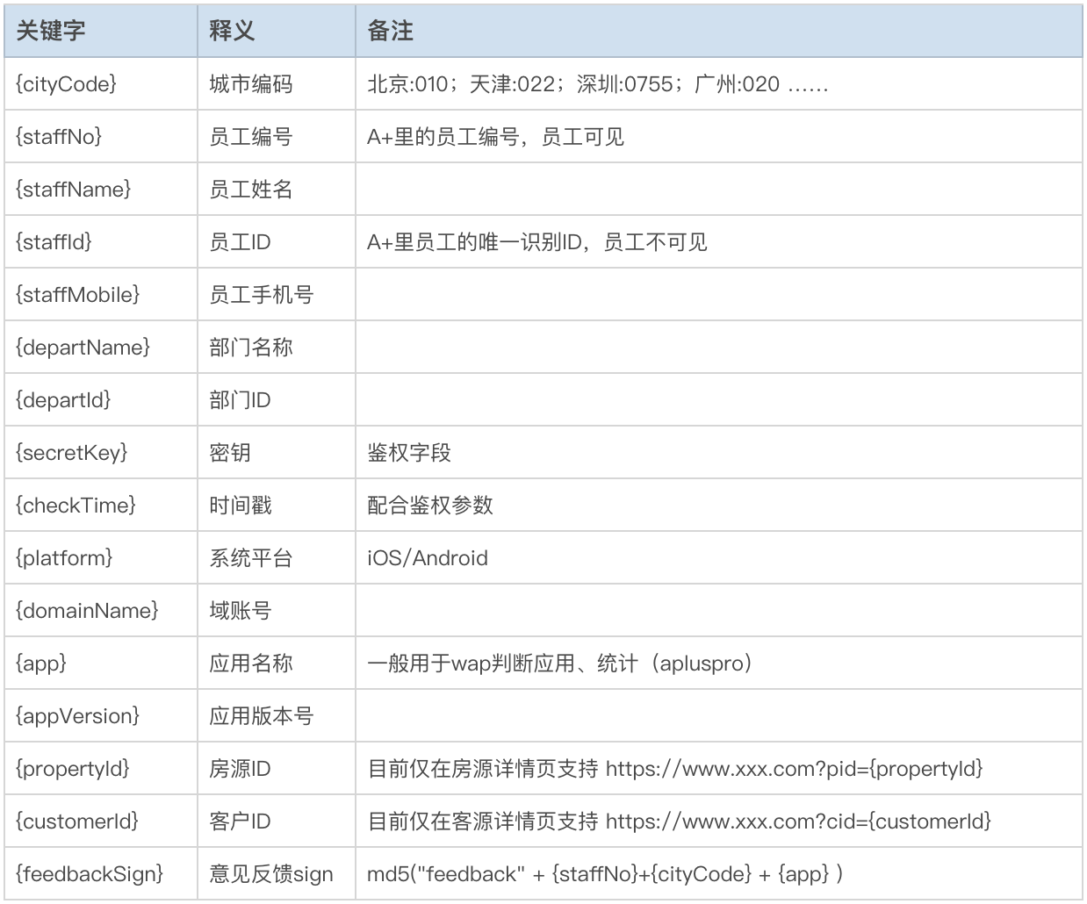
参数替换占位
https://zygj.cetanet.com?empNo={staffNo}&os={platform}&city={cityCode}&app={app}
https://zygj.cetanet.com?empNo=2015020036&os=iOS&city=022&app=apluspro

Slide 13
参数替换占位
<html>
<head>
<title>测试原生分享</title>
</head>
<body>
<script type="text/javascript">
function share(){
var url = "centaline:" + shareParams();
window.location.href = url;
}
function shareParams(){
var json = dataJson();
var jsonData = JSON.stringify({ action:"share", data:json });
return encodeURIComponent(jsonData);
}
function dataJson(){
return JSON.stringify({
channel:["wx","QQ","wxImage","wxMomentsImage"],
img:"http://t9.baidu.com/it/u=583874135,70653437&fm=79",
title:"分享标题",
description:"分享描述，限制20字",
link:location.href
});
}
</script>
<input type="button" value="测试分享" name="button" onclick="share()">
</body>
</html>
客户端作为浏览器要听从指挥
不要自己发挥

Slide 14
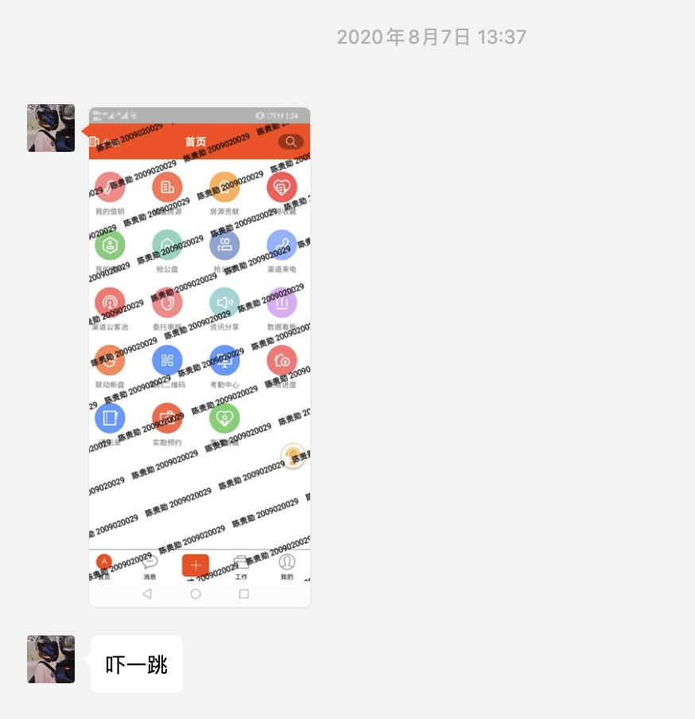

应用水印
水印真的可以做到完全杜绝泄漏吗
VS
潜意识、心理警告
利益共同体

Slide 15
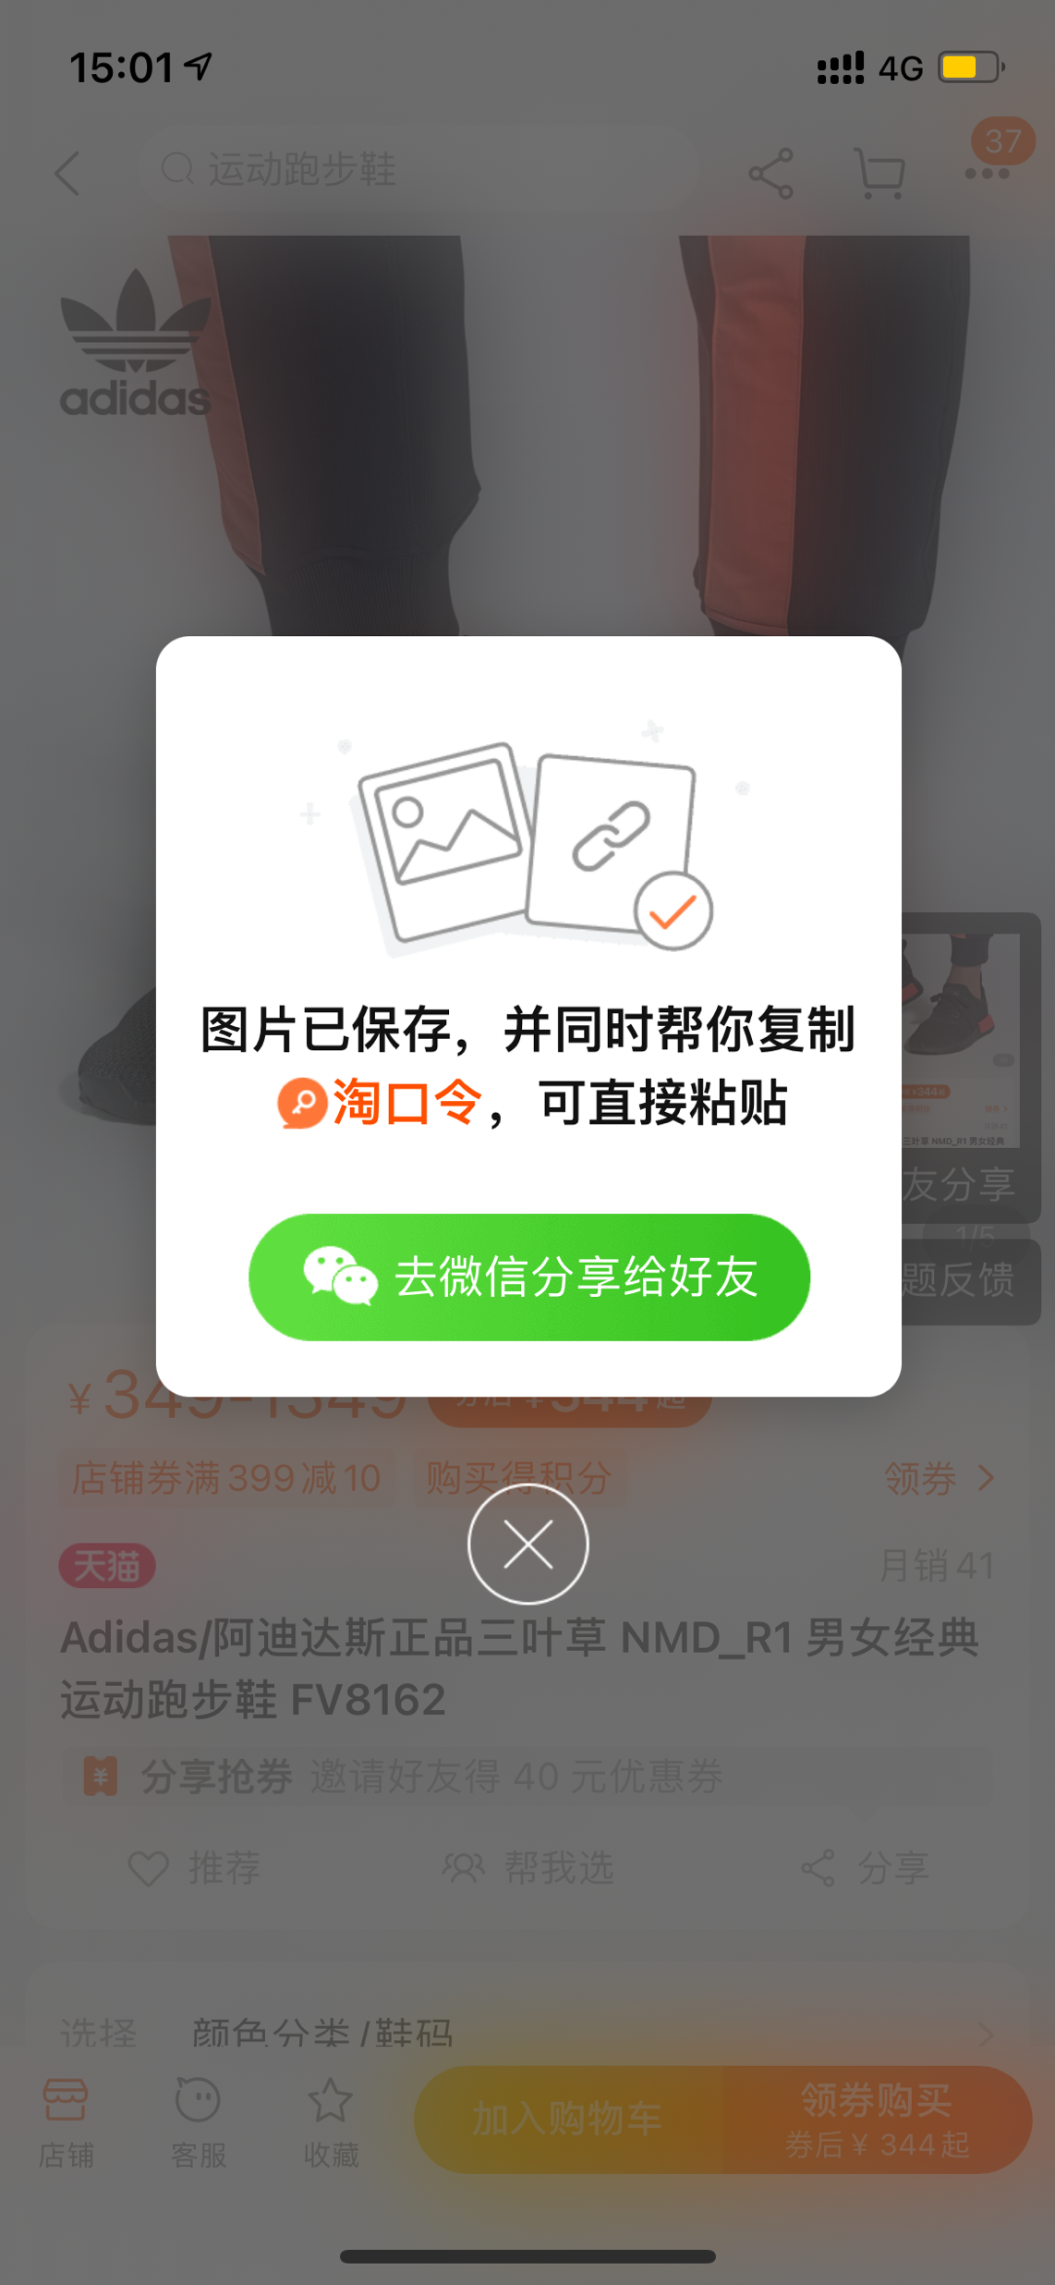
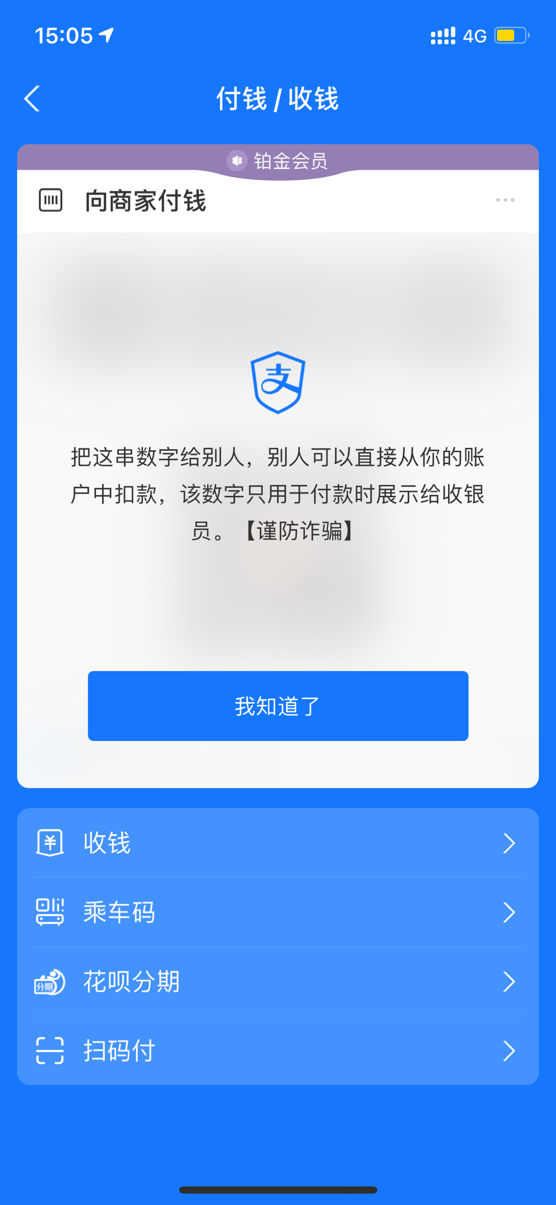
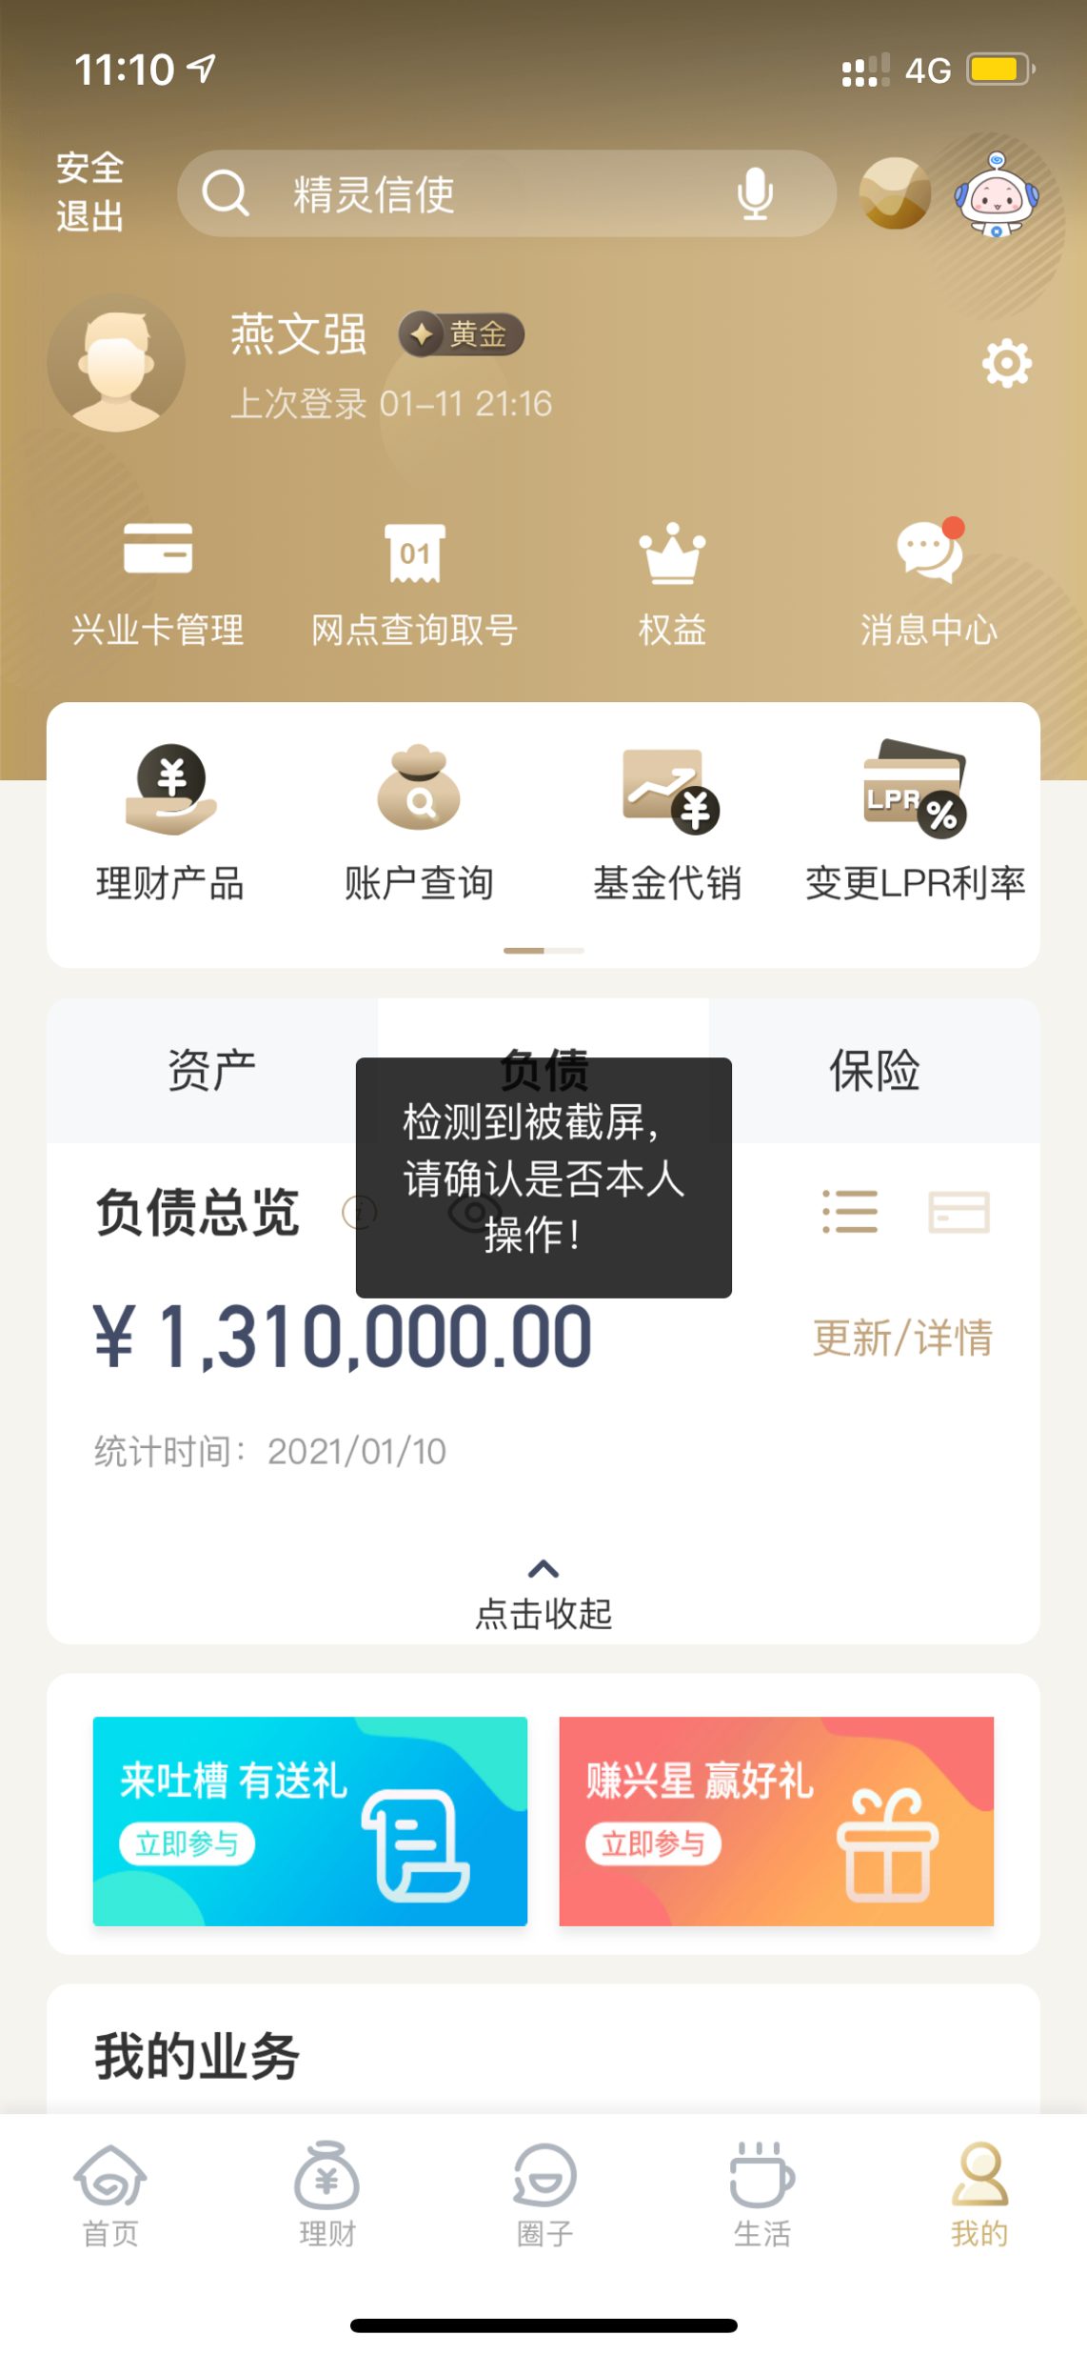
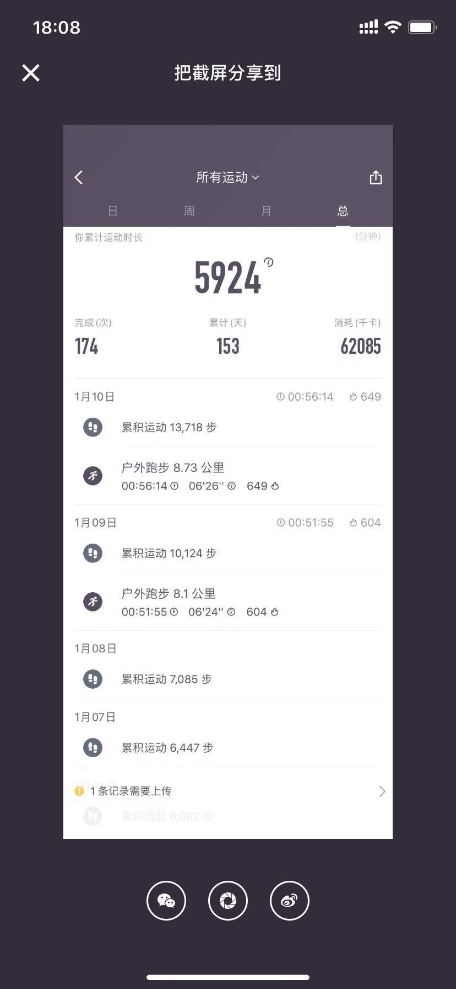
截图监测应用场景

Slide 16
Who
Where
When
What

Slide 17
PART 03
标题文字添加此处

Slide 18
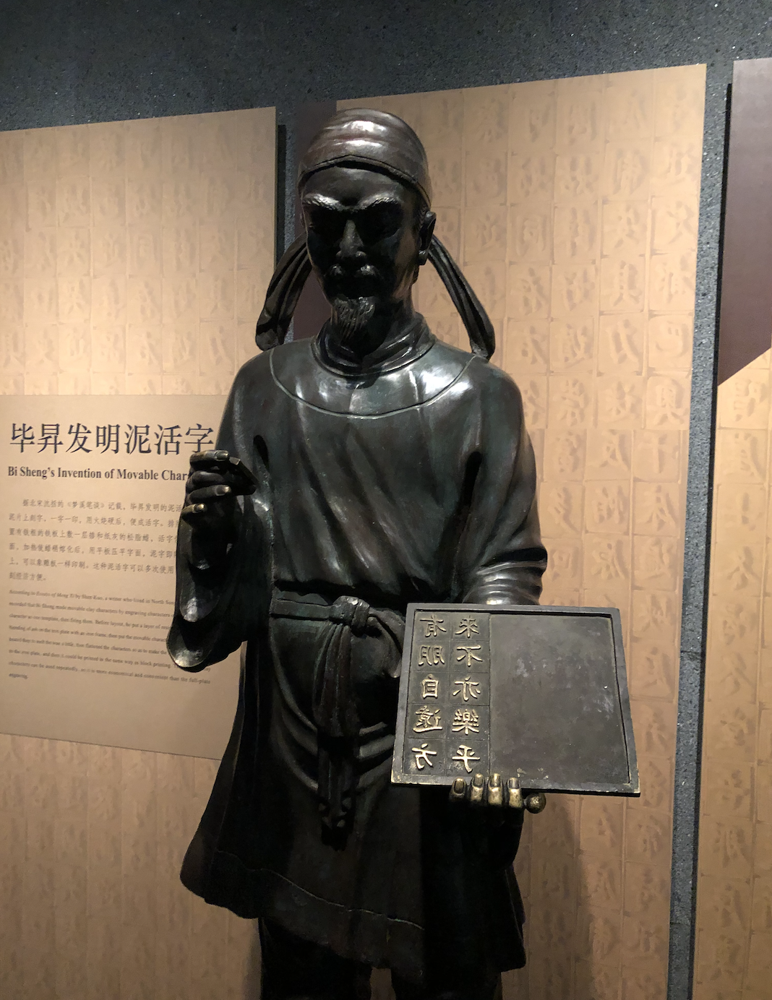
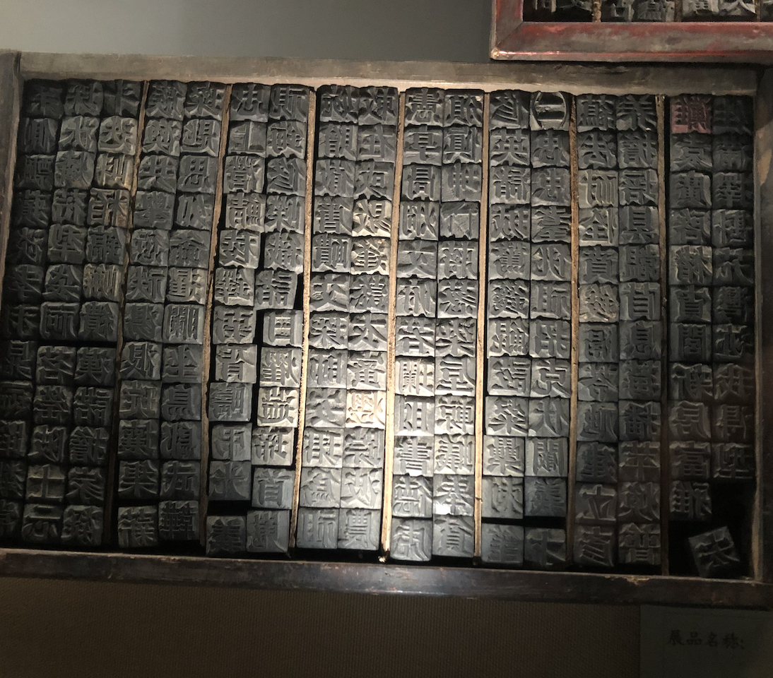

Slide 19

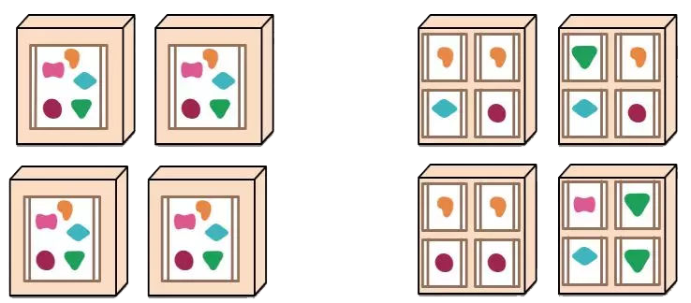
截屏通知 – 安全性
乐高

Slide 20


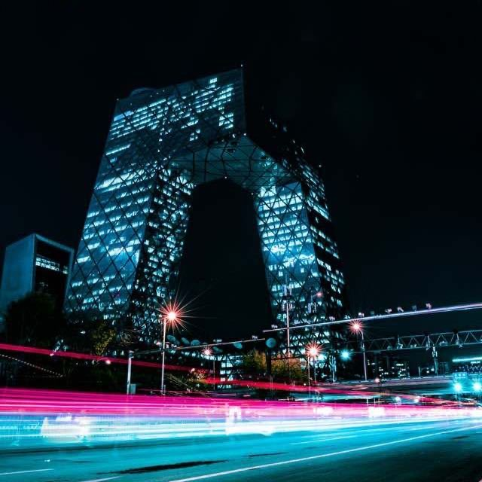

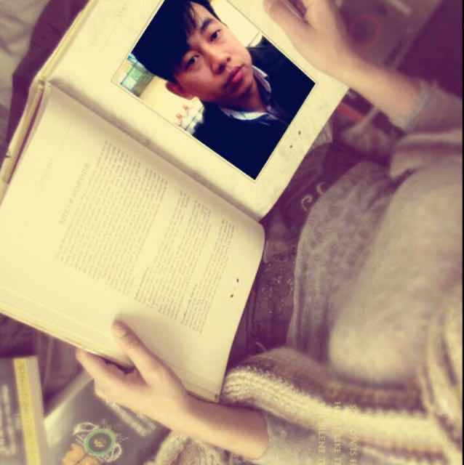






Slide 21
iOS小组件
快捷指令 & 人工智能 – Apple很聪明，Siri做不到真正的人工智能，更多的是成为调戏对象，但是快捷指令给了你无限可能
古有活字印刷、今有乐高，有统一规则，活字立方体的大小、卡扣大小。在拼接完成之前，你不知道它能是个啥
这些行为都是人在做，正是他们看到了人的因素的重要性，人的主观能动性
人文关怀、对人负责 – 远洋琨庭的家书 & 买房流程图
说明文案、提示音

Slide 22

Siri
讲个笑话、明天早上6点叫醒我，明天10点提醒我参加，给爸爸发短信/打电话
明天什么天气
开关灯、打开智能音响
正在播放的是什么歌曲
天猫精灵
智能音响，我家的天猫精灵甚至能给我的手机拨打网络电话来帮我定位我的手机位置
他们都缺少了自由度、组织能力、创新、可编程能力
人工智能还是暂时交给人类吧 – 快捷指令

Slide 23
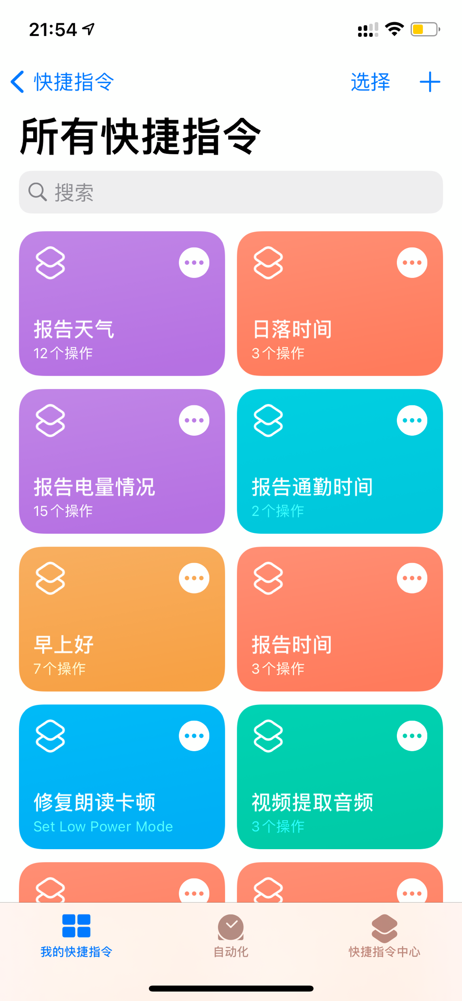
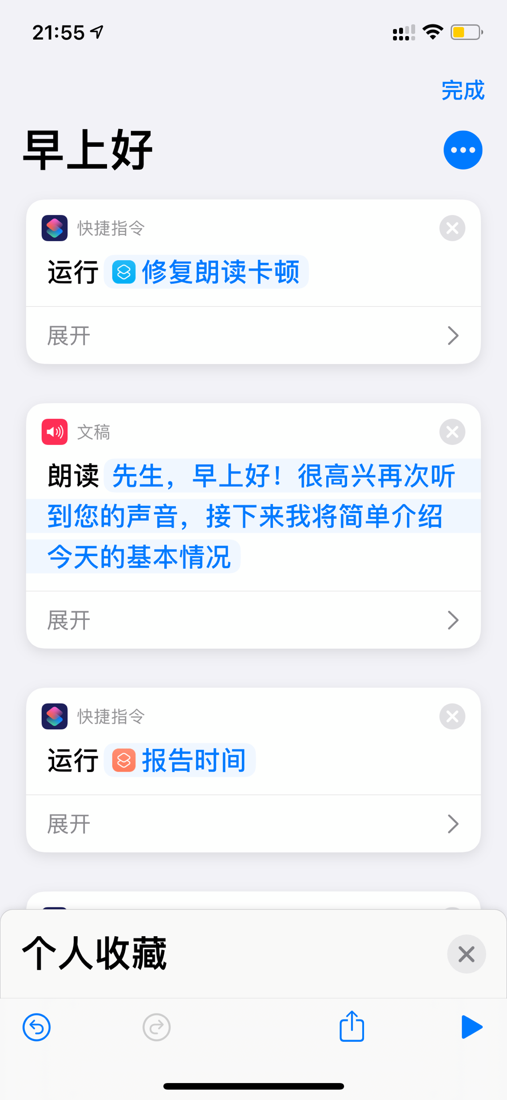
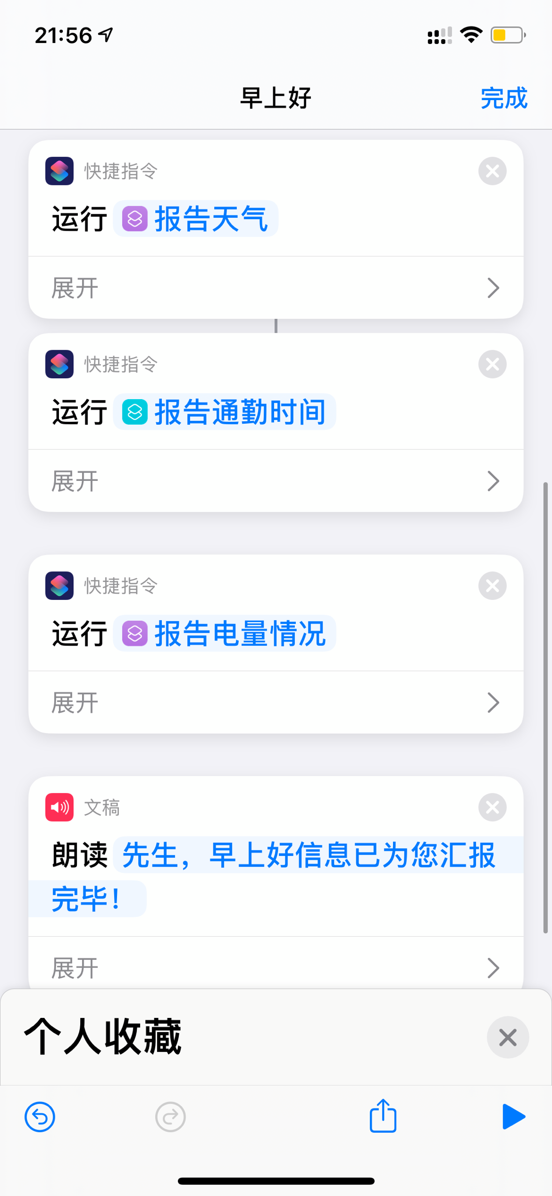
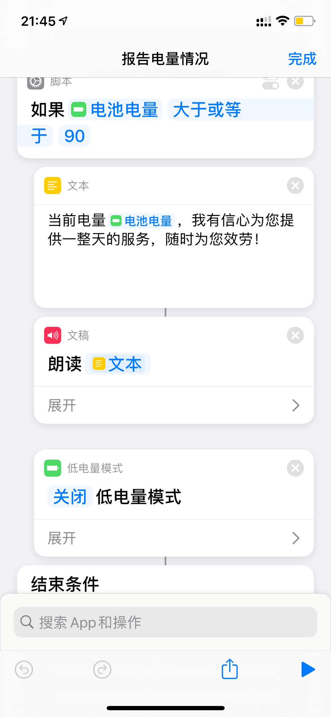
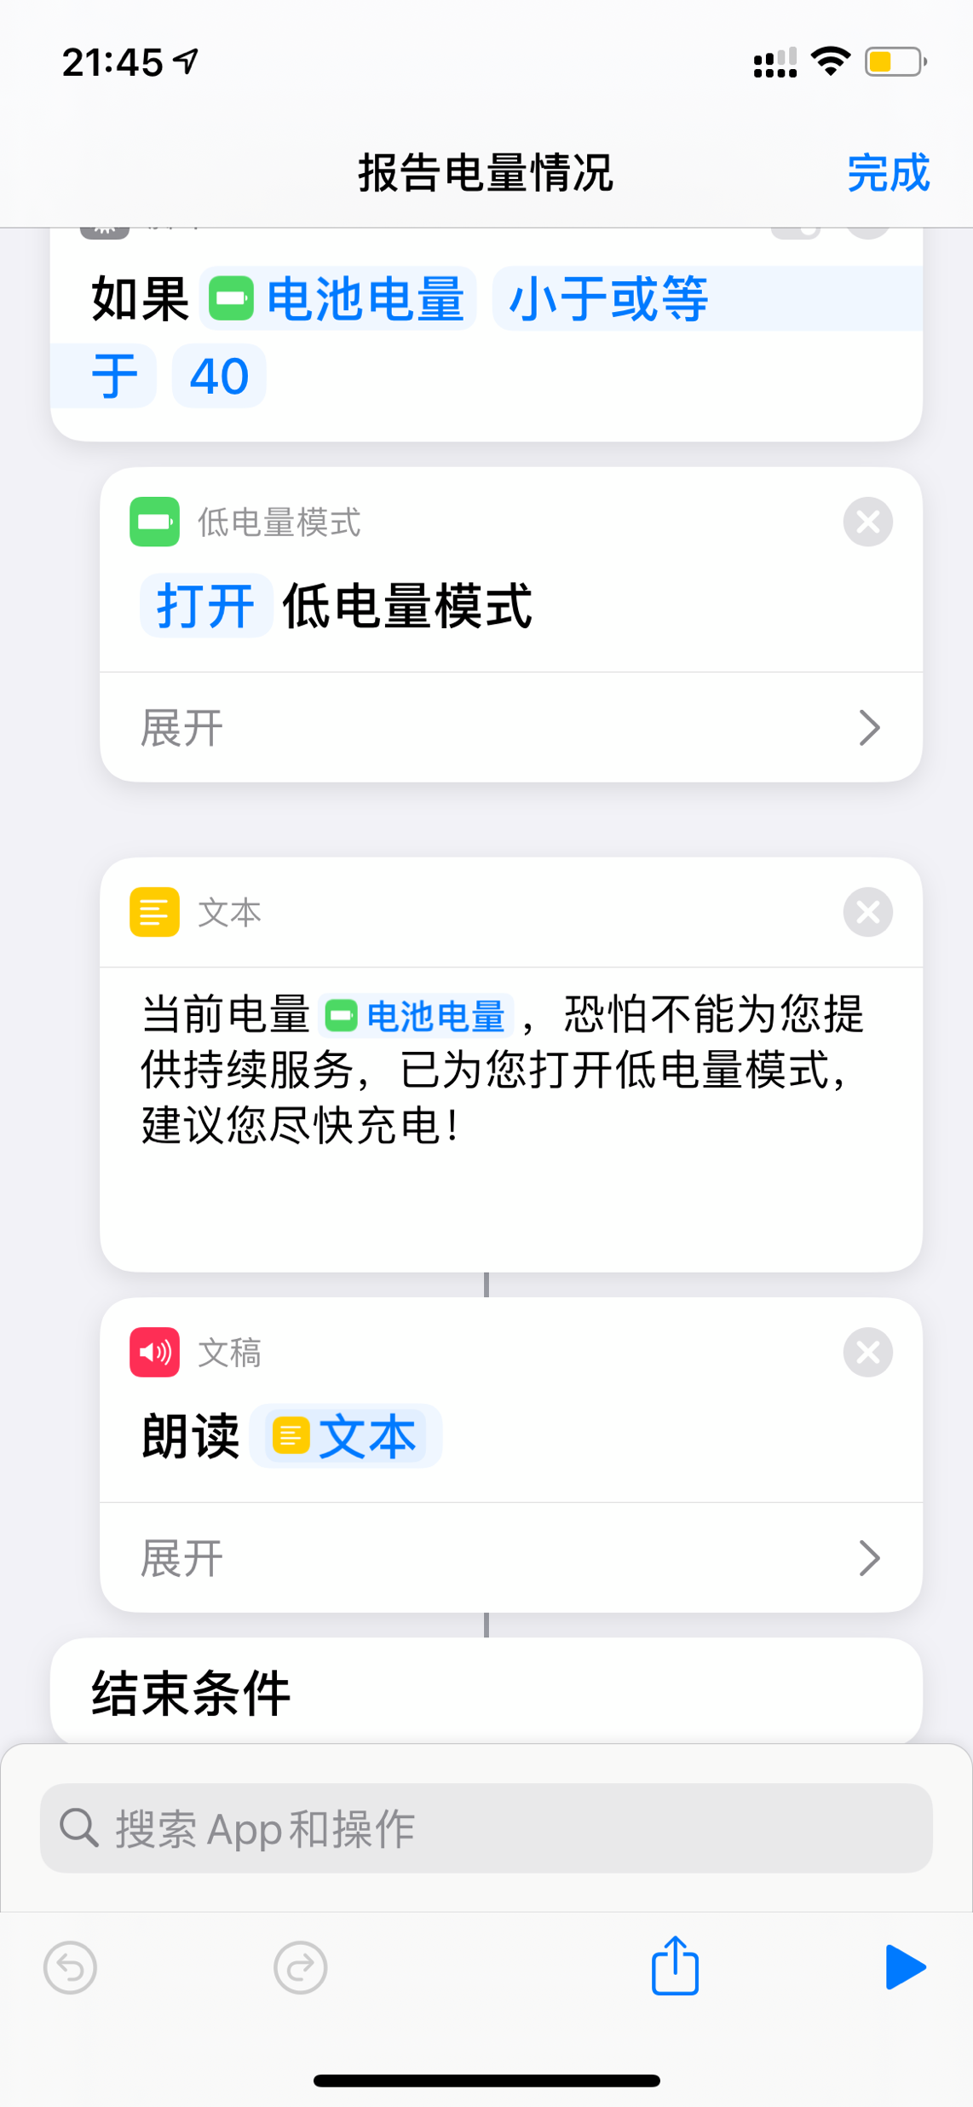

Slide 24
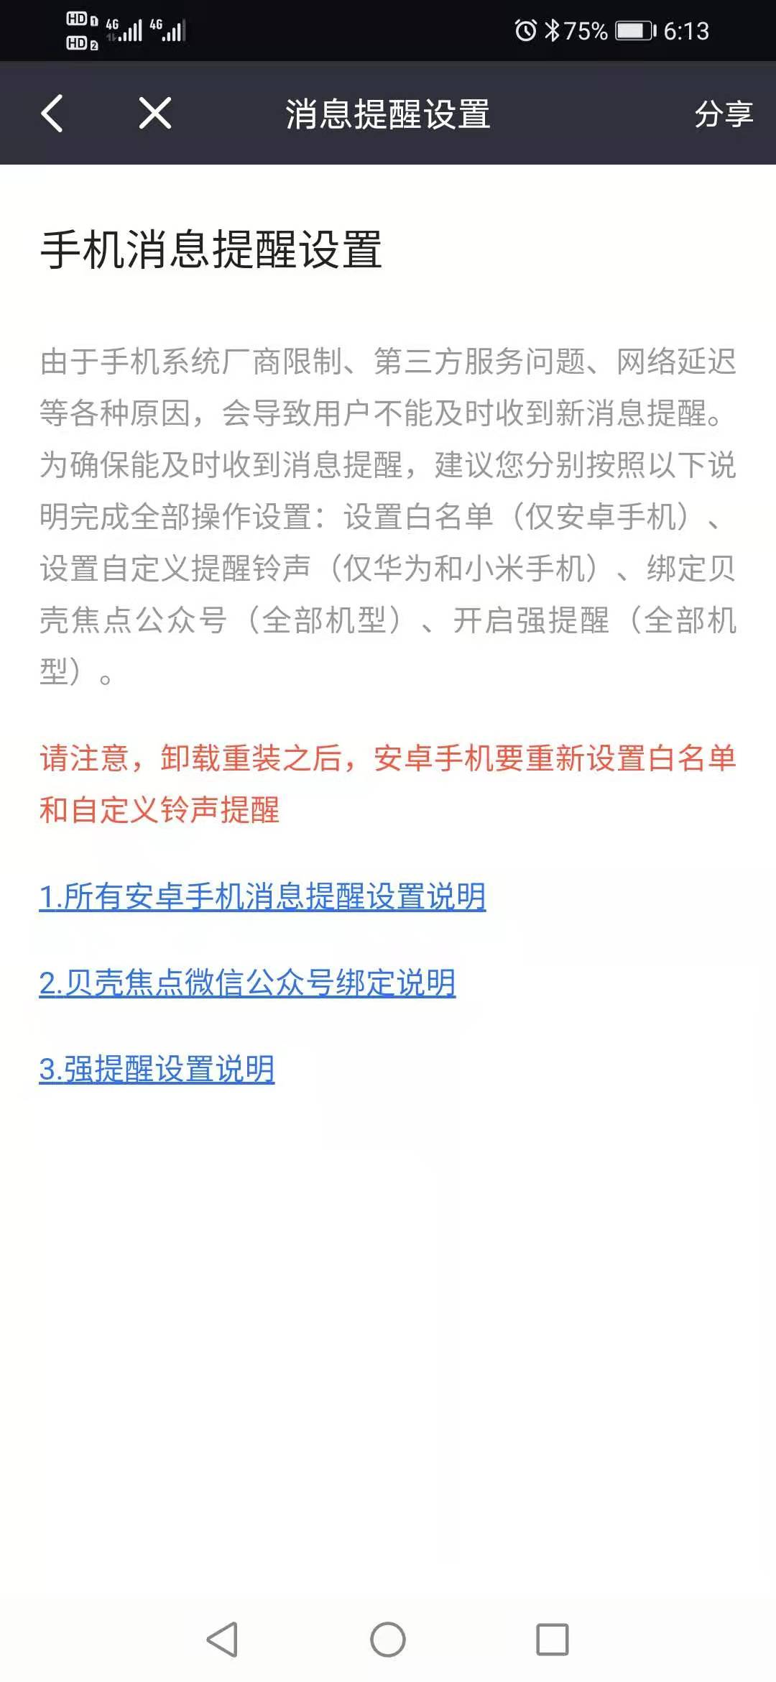
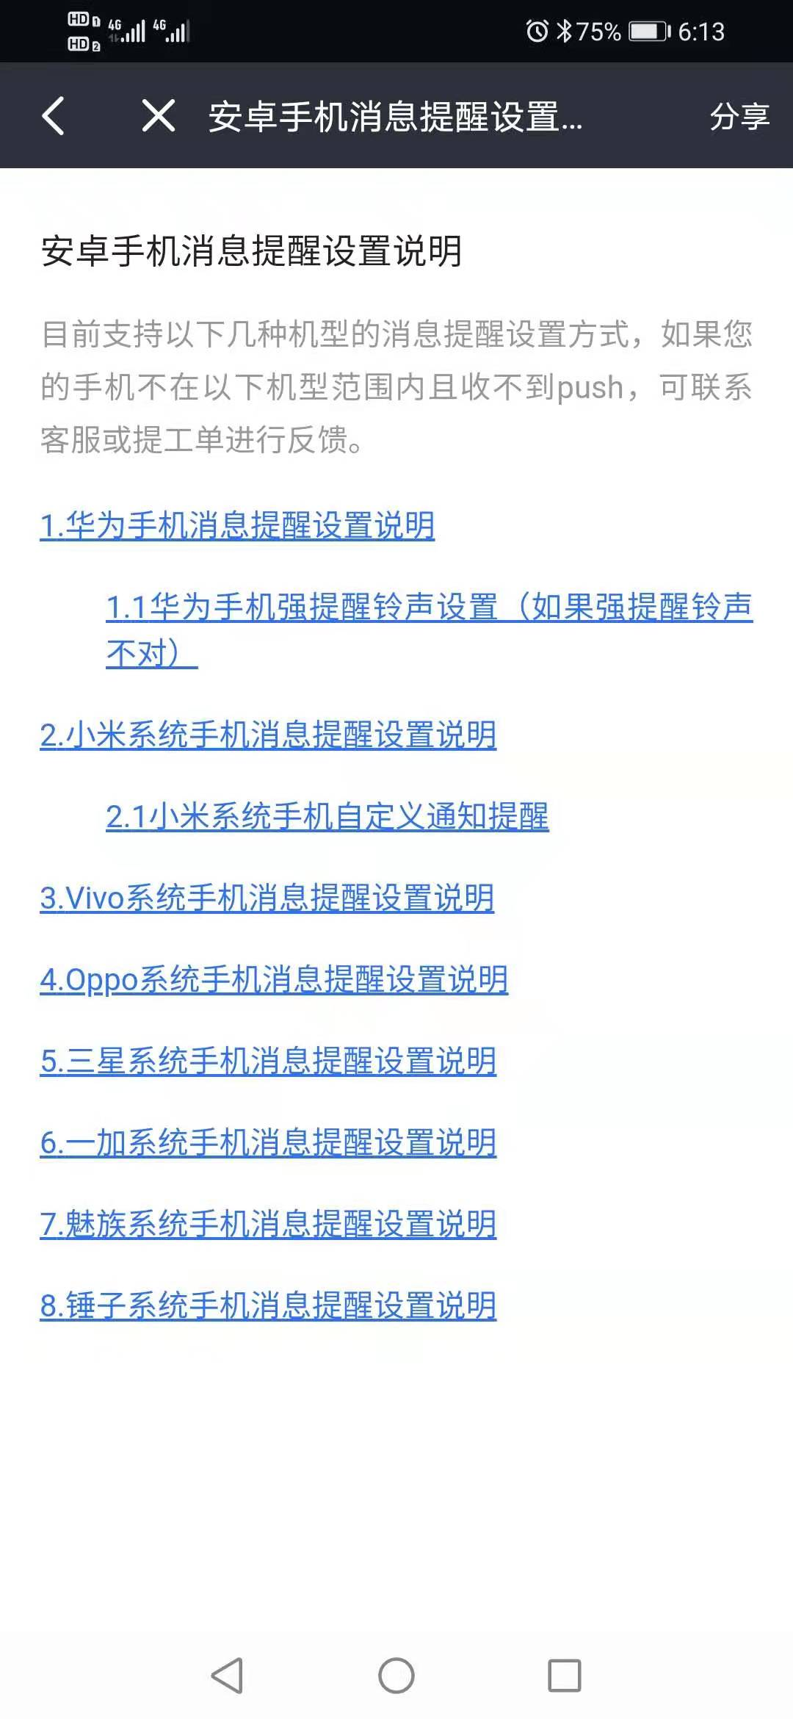
我见证了一个和Siri一样无助的事件
安卓的消息通知（Notifycation）
解决方案也是调用了人的能动性

Slide 25
前面讲的这些事情，我们发现了两个点
1、抽象化、具象化
小孩子：我想要小汽车、大卡车、消防车 . . .
我给你一个乐高
出门提醒我天气情况、在会议开始10分钟前提醒我、电量低于30告诉我，并开启低电量模式 …
2、人，我们要对人展开工作

Slide 26
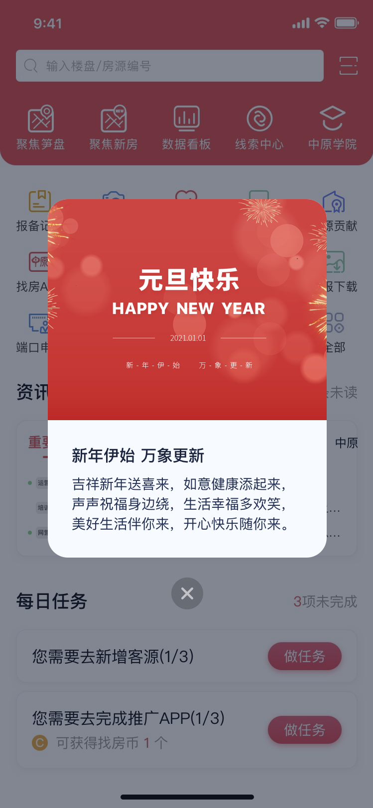
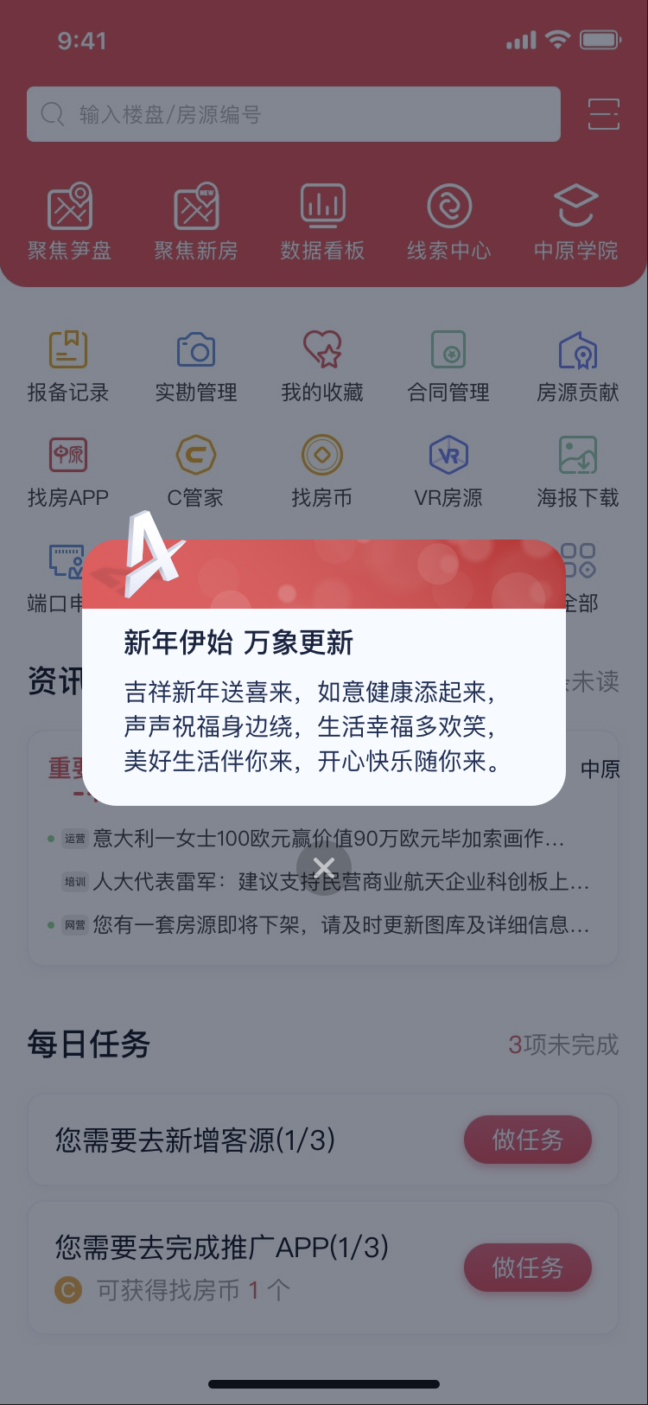
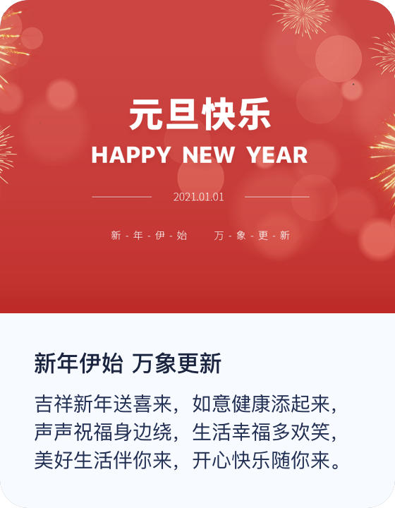


启动消息弹框
它可以是运营活动，也可以是新功能引导；可以是重磅资讯，也可以是节日问候 ……
— 不要具象化它是用来做什么的，实现它，让使用者来决定它能完成什么使命
图片
说明文字
是否可关闭

Slide 27
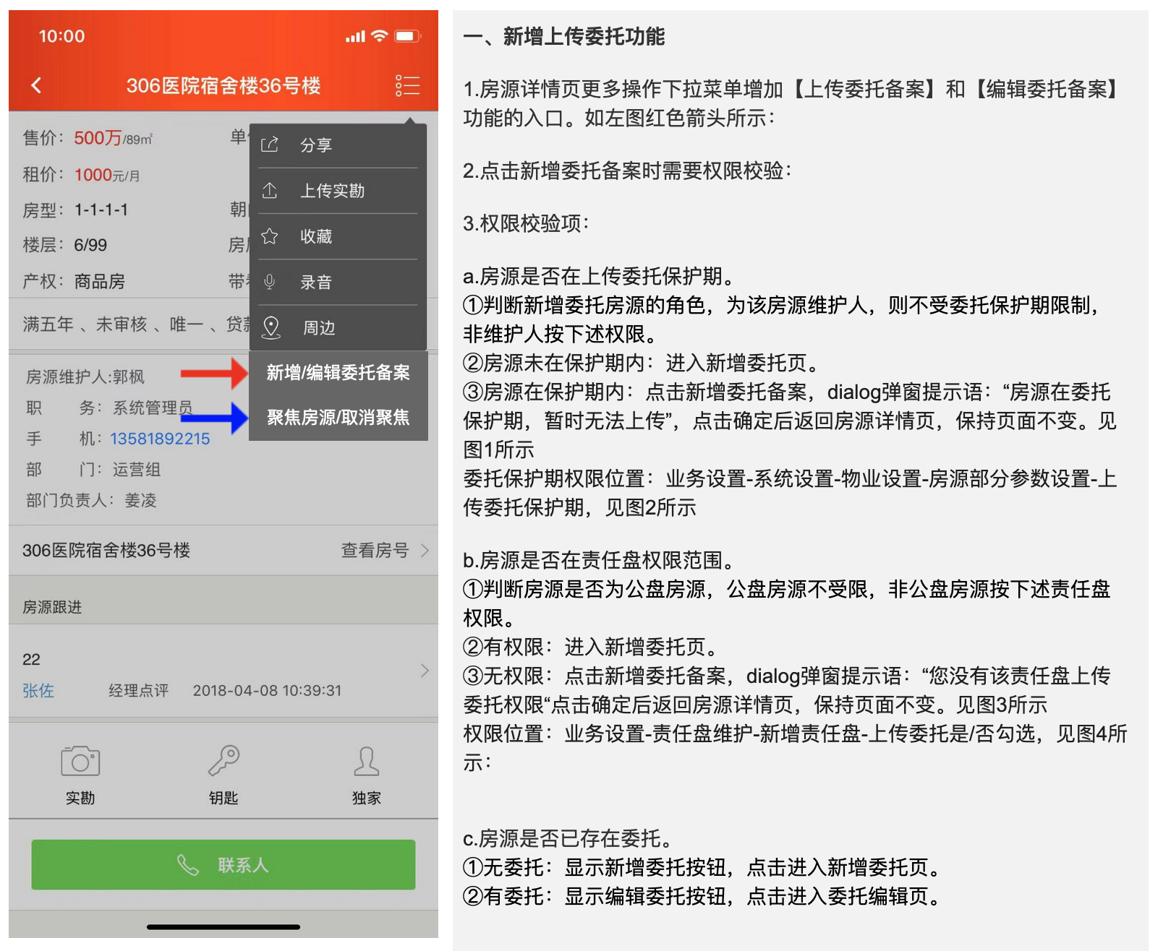

Slide 30
PART 04
标题文字添加此处

Slide 31



感谢您的观看

Slide 33
标题文字添加此处
正文此处添加正文此处添加正文此处添加正文此处添加正文此处添加正文此处添加正文此处添加正文此处添加正文此处添加正文此处添加正文此处添加正文此处添加正文此处添加正文此处添加正文此处添加正文此处添加正文此处添加正文此处添加正文此处添加正文此处添加正文此处添加正文此处添加正文此处添加正文此处添加正文此处添加正文此处添加正文。

Slide 34
01
标题文字添加此处
标题文字添加
标题文字添加
用户可以在投影仪或者计算机上进行演示也可以将演示文稿打印出来制作成胶片以便应用到更广泛的领域中
用户可以在投影仪或者计算机上进行演示也可以将演示文稿打印出来制作成胶片以便应用到更广泛的领域中
标题文字添加
标题文字添加
用户可以在投影仪或者计算机上进行演示也可以将演示文稿打印出来制作成胶片以便应用到更广泛的领域中
用户可以在投影仪或者计算机上进行演示也可以将演示文稿打印出来制作成胶片以便应用到更广泛的领域中

Slide 35
01
标题文字添加此处
标题文字添加
用户可以在投影仪或者计算机上进行演示也可以将演示文稿打印出来制作成胶片以便应用到更广泛的领域中
标题文字添加
标题文字添加
用户可以在投影仪或者计算机上进行演示也可以将演示文稿打印出来制作成胶片以便应用到更广泛的领域中
用户可以在投影仪或者计算机上进行演示也可以将演示文稿打印出来制作成胶片以便应用到更广泛的领域中

Slide 36
01
标题文字添加此处
标题文字添加
用户可以在投影仪或者计算机上进行演示也可以将演示文稿打印出来制作成胶片以便应用到更广泛的领域中
标题文字添加
用户可以在投影仪或者计算机上进行演示也可以将演示文稿打印出来制作成胶片以便应用到更广泛的领域中
标题文字添加
用户可以在投影仪或者计算机上进行演示也可以将演示文稿打印出来制作成胶片以便应用到更广泛的领域中
标题文字添加
用户可以在投影仪或者计算机上进行演示也可以将演示文稿打印出来制作成胶片以便应用到更广泛的领域中

Slide 37
01
标题文字添加此处
标题文字添加
标题文字添加
标题文字添加
用户可以在投影仪或者计算机上进行演示也可以将演示文稿打印出来制作成胶片以便应用到更广泛的领域中
用户可以在投影仪或者计算机上进行演示也可以将演示文稿打印出来制作成胶片以便应用到更广泛的领域中
用户可以在投影仪或者计算机上进行演示也可以将演示文稿打印出来制作成胶片以便应用到更广泛的领域中
标题文字添加
标题文字添加
标题文字添加
用户可以在投影仪或者计算机上进行演示也可以将演示文稿打印出来制作成胶片以便应用到更广泛的领域中
用户可以在投影仪或者计算机上进行演示也可以将演示文稿打印出来制作成胶片以便应用到更广泛的领域中
用户可以在投影仪或者计算机上进行演示也可以将演示文稿打印出来制作成胶片以便应用到更广泛的领域中

Slide 38
01
标题文字添加此处
标题文字添加
标题文字添加
标题文字添加
用户可以在投影仪或者计算机上进行演示也可以将演示文稿打印出来制作成胶片以便应用到更广泛的领域中
用户可以在投影仪或者计算机上进行演示也可以将演示文稿打印出来制作成胶片以便应用到更广泛的领域中
用户可以在投影仪或者计算机上进行演示也可以将演示文稿打印出来制作成胶片以便应用到更广泛的领域中

Slide 39
标题文字添加此处
用户可以在投影仪或者计算机上进行演示也可以将演示文稿打印出来制作成胶片以便应用到更广泛的领域中
用户可以在投影仪或者计算机上进行演示也可以将演示文稿打印出来制作成胶片以便应用到更广泛的领域中
用户可以在投影仪或者计算机上进行演示也可以将演示文稿打印出来制作成胶片以便应用到更广泛的领域中
用户可以在投影仪或者计算机上进行演示也可以将演示文稿打印出来制作成胶片以便应用到更广泛的领域中

Slide 40



02
标题文字添加此处
用户可以在投影仪或者计算机上进行演示也可以将演示文稿打印出来制作成胶片以便应用到更广泛的领域中
用户可以在投影仪或者计算机上进行演示也可以将演示文稿打印出来制作成胶片以便应用到更广泛的领域中
用户可以在投影仪或者计算机上进行演示也可以将演示文稿打印出来制作成胶片以便应用到更广泛的领域中
标题文字添加
标题文字添加
标题文字添加

Slide 41
02
标题文字添加此处
这里输入简单的文字概述这里输入简单文字概述简单的文字概述这里输入简单的文字概述这里输入简单的文字概述
01
03
02
04
01
82%
02
50%
03
75%
04
90%

Slide 42

02
标题文字添加此处
标题文字添加
用户可以在投影仪或者计算机上进行演示也可以将演示文稿打印出来制作成胶片以便应用到更广泛的领域中
标题文字添加
用户可以在投影仪或者计算机上进行演示也可以将演示文稿打印出来制作成胶片以便应用到更广泛的领域中
标题文字添加
用户可以在投影仪或者计算机上进行演示也可以将演示文稿打印出来制作成胶片以便应用到更广泛的领域中

Slide 43

02
标题文字添加此处
标题文字添加
用户可以在投影仪或者计算机上进行演示也可以用户可以在投影仪或者计算机上进行演示也可以将演示文稿打印出来制作成胶片以便应用到更广泛的领域中将演示文稿打印出来制作成胶片以便应用到更广泛的领域中

Slide 44



02
标题文字添加此处
用户可以在投影仪或者计算机上进行演示也可以将演示文稿打印出来制作成胶片以便应用到更广泛的领域中
用户可以在投影仪或者计算机上进行演示也可以将演示文稿打印出来制作成胶片以便应用到更广泛的领域中
用户可以在投影仪或者计算机上进行演示也可以将演示文稿打印出来制作成胶片以便应用到更广泛的领域中

Slide 45




03
标题文字添加此处
文字
文字
文字
文字
文字
文字
文字
文字
用户可以在投影仪或者计算机上进行演示也可以将演示文稿打印出来制作成胶片以便应用到更广泛的领域中
用户可以在投影仪或者计算机上进行演示也可以将演示文稿打印出来制作成胶片以便应用到更广泛的领域中
用户可以在投影仪或者计算机上进行演示也可以将演示文稿打印出来制作成胶片以便应用到更广泛的领域中
用户可以在投影仪或者计算机上进行演示也可以将演示文稿打印出来制作成胶片以便应用到更广泛的领域中

Slide 46

03
标题文字添加此处
标题文字添加
标题文字添加
用户可以在投影仪或者计算机上进行演示也可以将演示文稿打印出来制作成胶片以便应用到更广泛的领域中
用户可以在投影仪或者计算机上进行演示也可以将演示文稿打印出来制作成胶片以便应用到更广泛的领域中
标题文字添加
标题文字添加
用户可以在投影仪或者计算机上进行演示也可以将演示文稿打印出来制作成胶片以便应用到更广泛的领域中
用户可以在投影仪或者计算机上进行演示也可以将演示文稿打印出来制作成胶片以便应用到更广泛的领域中

Slide 47
03
标题文字添加此处
标题文字添加
标题文字添加
用户可以在投影仪或者计算机上进行演示也可以将演示文稿打印出来制作成胶片以便应用到更广泛的领域中
用户可以在投影仪或者计算机上进行演示也可以将演示文稿打印出来制作成胶片以便应用到更广泛的领域中
标题文字添加
标题文字添加
用户可以在投影仪或者计算机上进行演示也可以将演示文稿打印出来制作成胶片以便应用到更广泛的领域中
用户可以在投影仪或者计算机上进行演示也可以将演示文稿打印出来制作成胶片以便应用到更广泛的领域中

Slide 48
03
标题文字添加此处
标题文字添加
用户可以在投影仪或者计算机上进行演示也可以将演示文稿打印出来制作成胶片以便应用到更广泛的领域中
标题文字添加
用户可以在投影仪或者计算机上进行演示也可以将演示文稿打印出来制作成胶片以便应用到更广泛的领域中
标题文字添加
用户可以在投影仪或者计算机上进行演示也可以将演示文稿打印出来制作成胶片以便应用到更广泛的领域中
标题文字添加
用户可以在投影仪或者计算机上进行演示也可以将演示文稿打印出来制作成胶片以便应用到更广泛的领域中

Slide 49
标题文字添加此处
用户可以在投影仪或者计算机上进行演示也可以将演示文稿打印出来制作成胶片以便应用到更广泛的领域中
用户可以在投影仪或者计算机上进行演示也可以将演示文稿打印出来制作成胶片以便应用到更广泛的领域中
用户可以在投影仪或者计算机上进行演示也可以将演示文稿打印出来制作成胶片以便应用到更广泛的领域中
用户可以在投影仪或者计算机上进行演示也可以将演示文稿打印出来制作成胶片以便应用到更广泛的领域中

Slide 50




04
标题文字添加此处
标题文字添加
标题文字添加
标题文字添加
标题文字添加
用户可以在投影仪或者计算机上进行演示也可以将演示文稿打印出来制作成胶片以便应用到更广泛的领域中
用户可以在投影仪或者计算机上进行演示也可以将演示文稿打印出来制作成胶片以便应用到更广泛的领域中
用户可以在投影仪或者计算机上进行演示也可以将演示文稿打印出来制作成胶片以便应用到更广泛的领域中
用户可以在投影仪或者计算机上进行演示也可以将演示文稿打印出来制作成胶片以便应用到更广泛的领域中

Slide 51

04
标题文字添加此处
标题文字添加
用户可以在投影仪或者计算机上进行演示也可以将演示文稿打印出来制作成胶片以便应用到更广用户可以在投影仪或者计算机上进行演示也可以将演示文稿打印出来制作成胶片以便应用到更广泛的领域中泛的领域中

Slide 52
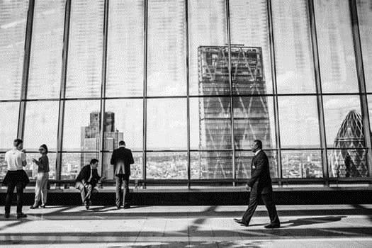

04
标题文字添加此处
标题文字添加
用户可以在投影仪或者计算机上进行演示也可以将演用户可以在投影仪或者计算机上进行演示也可以将演示文稿打印出来制作成胶片以便应用到更广泛的领域中示文稿打印出来制作成胶片以便应用到更广泛用户可以在投影仪或者计算机上进行演示也可以将演示文稿打印出来制作成胶片以便应用到更广泛的领域中的领域中用户可以在投影仪或者计算机上进行演示也可以将演示文稿打印出来制作成胶片以便应用到更广泛的领域中

Slide 53

04
标题文字添加此处
标题文字添加
用户可以在投影仪或者计算机上进行演示也可以将演示文稿打印出来制作成胶片以便应用到更广泛的领域中用户可以在投影仪或者计算机上进行演示也可以将演示文稿打印出来制作成胶片以便应用到更广泛的领域中
用户可以在投影仪或者计算机上进行演示也可以将演示文稿打印出来制作成胶片以便应用到更广泛的领域中

Slide 54
感谢您的观看

